Slide 1
SGAM ELISA
1. Buat SGAM seperti contoh pada Slide (2).
2. Template ada pada folder.
Andrean Henry W - 13319001
Farhan Wily - 13319054

Slide 2
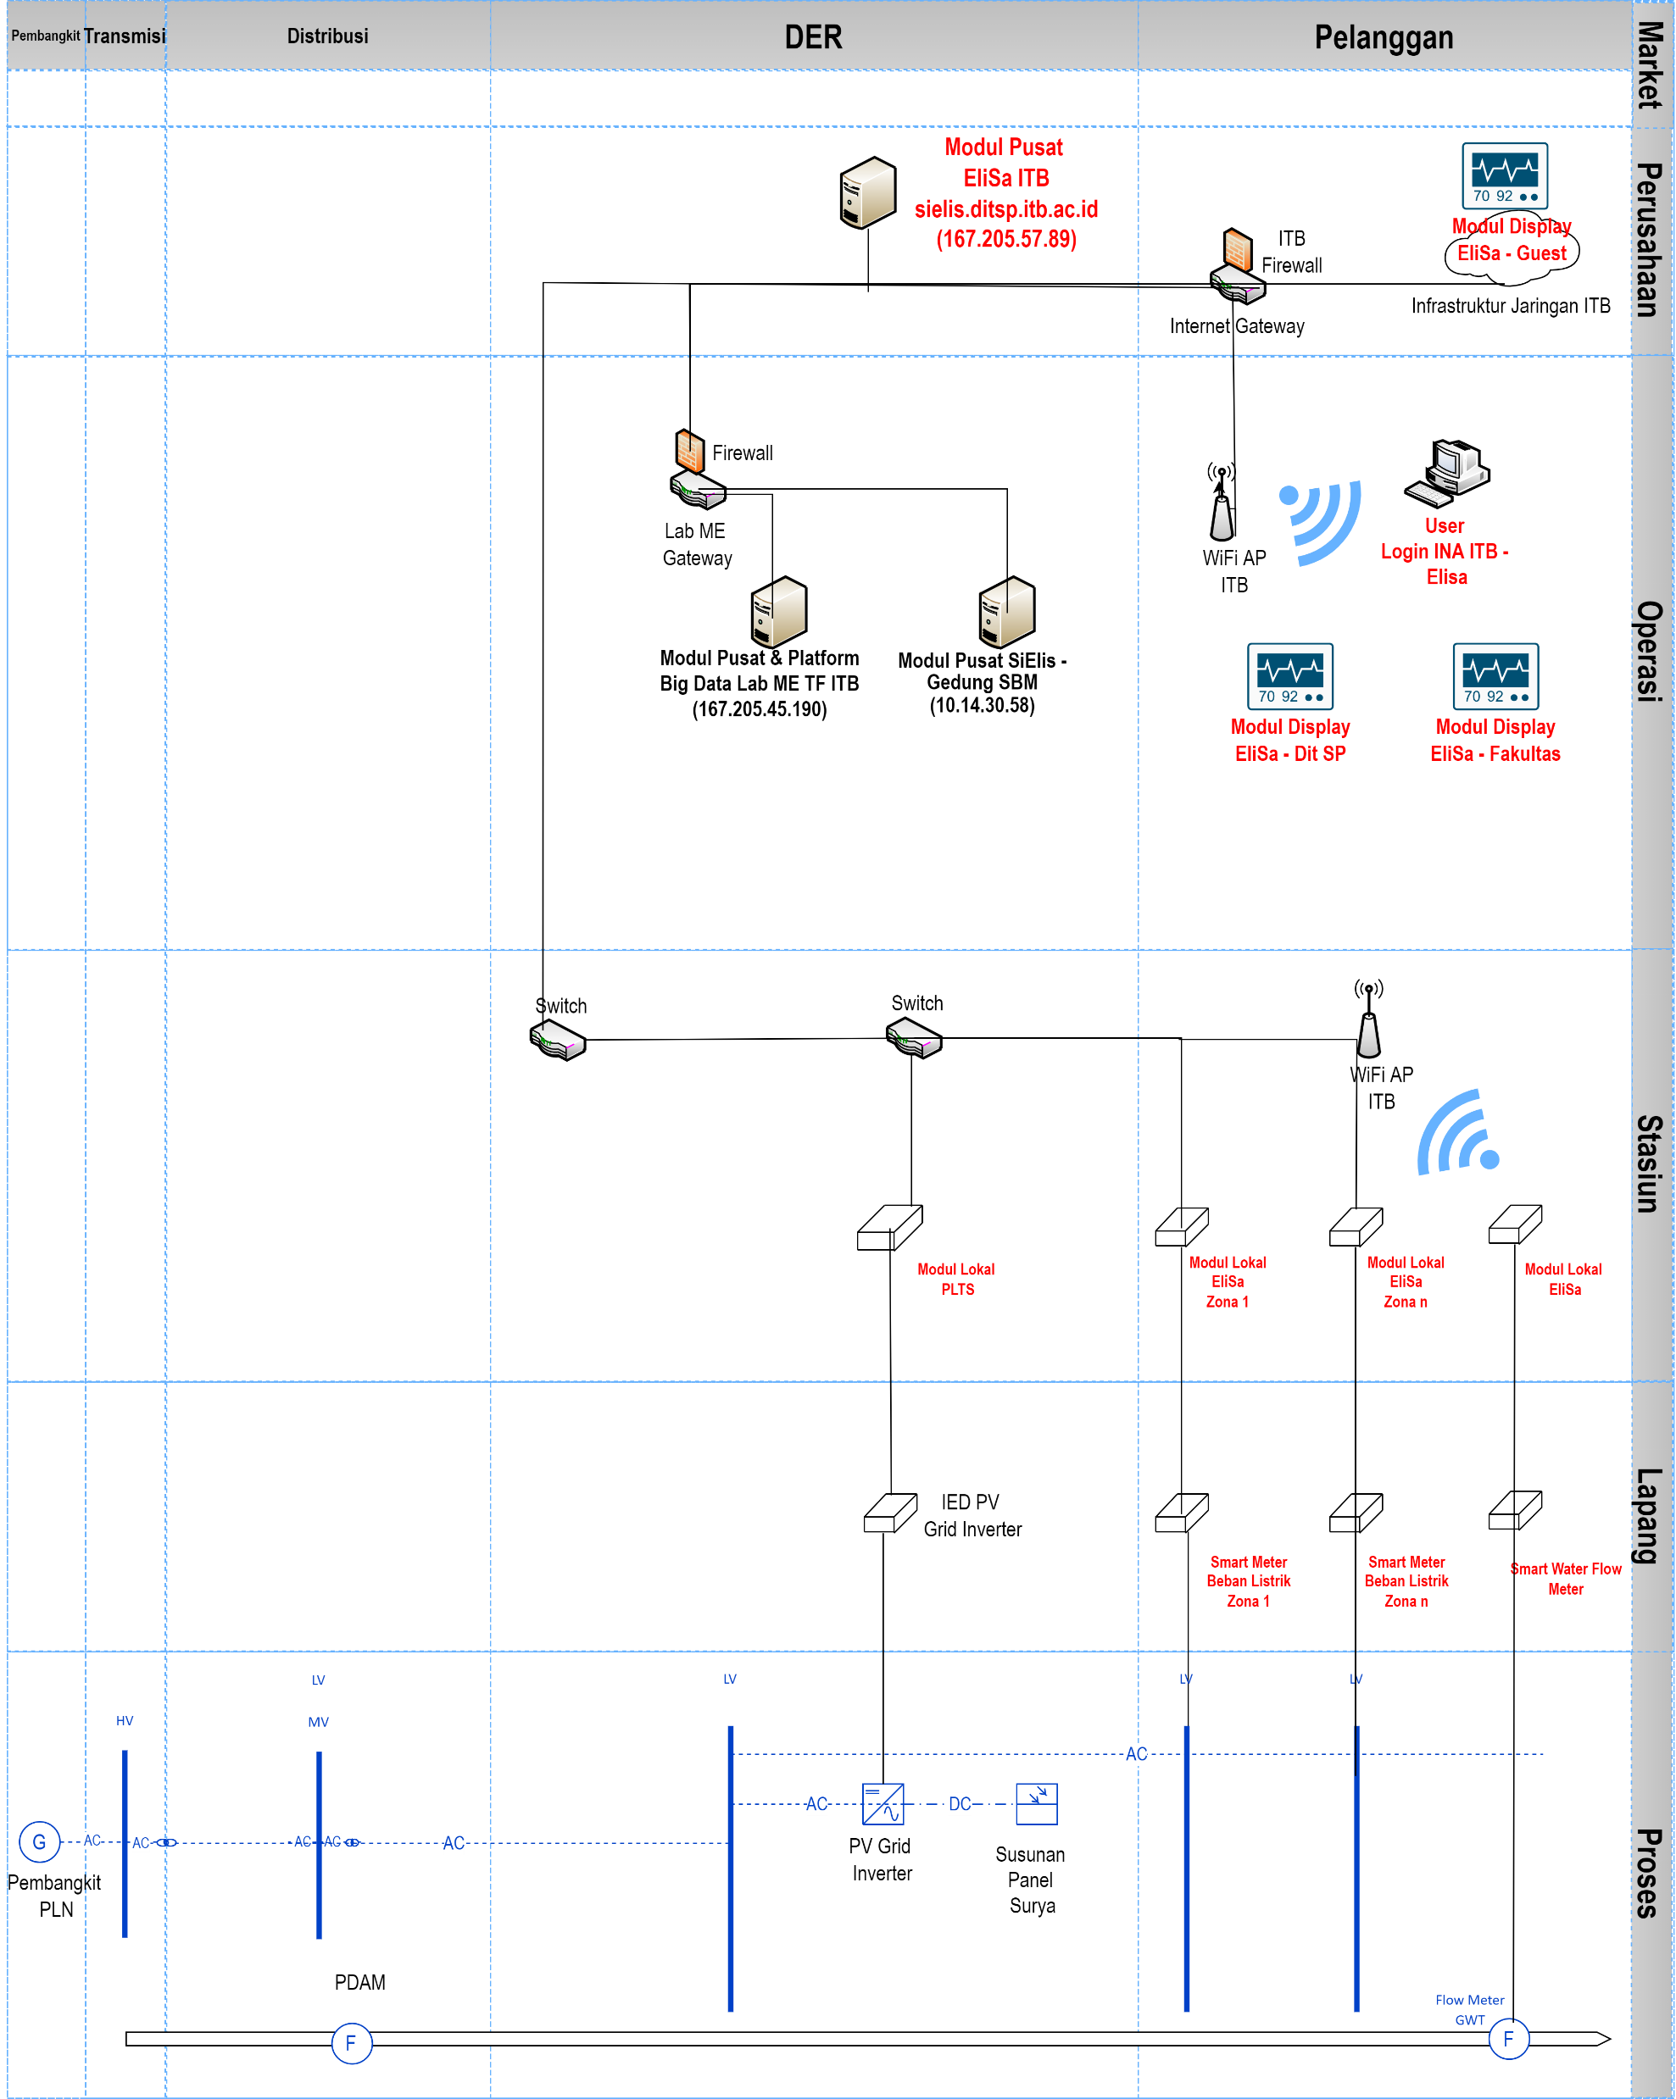
ELISA – Arsitektur berbasis SGAM
Arsitektur EliSa berbasis Smart Grid Architectural Model (SGAM)
Lapisan interoperbilitas : Bisnis, Fungsional, Informasi, Komunikasi, Komponen
Domain : Aliran Energi / Air
Zona : Level monitoring & kontrol / SCADA
Modul Pusat Elisa
(Server Data Visualization)
Modul Display Elisa
Modul Pusat Elisa
Lab ME TF ITB
(Platform Big Data Analytics)
Lapisan Bisnis (tujuan bisnis):
Awareness yaitu meningkatkan kesadaran dalam menggunakan energi listrik & air secara bijak dan meraih efisiensi untuk mendukung kebijakan manajemen energi & air.
Decision support system yang membantu dan mempermudah membantu dan mempermudah kegiatan operasional dan manajerial dalam menyusun kebijakan efisiensi energi & air (perhitungan energy cost untuk setiap unit kerja)
Modul Lokal Elisa
(Interface Komunikasi Data)
Smart Energy & Flow Meter
Lapisan Fungsional
Monitoring Listrik Unit Kerja / Fakultas
Monitoring Kontrol Aliran Air / GWT

Slide 3
UX HMI ELISA
Datang ke Lab ME
Koneksikan PC/Laptop ke jaringan Lab ME
Buka browser
Pada browser akses alamat 192.168.1.150:3001
Coba semua fitur Elisa.
Buat user experiences (step penggunaan) dari HMI.
Contoh dokumentasi pada slide berikutnya.
Deadline: Rabu, 18 Januari 2023
1. Safin Rivaldi - 13320005
2. Qinetta Aidia Fitrinna - 13320034

Slide 4
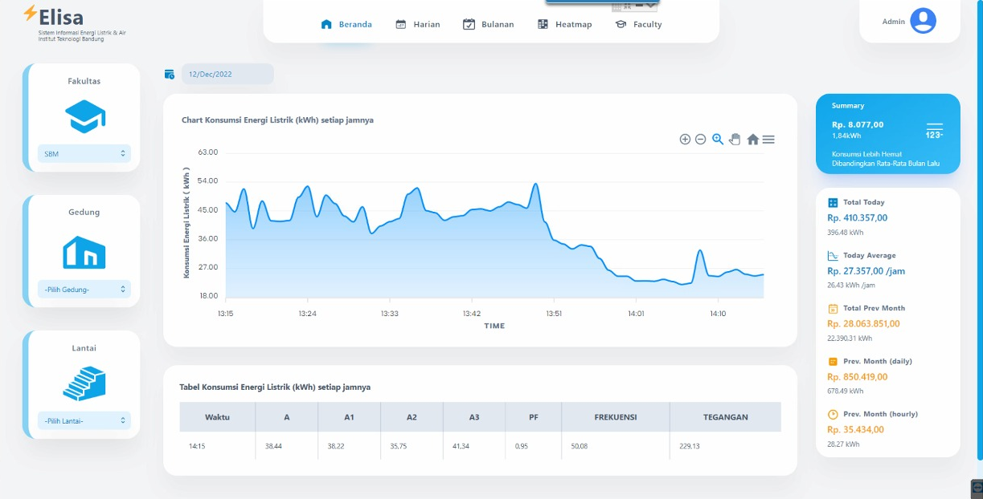
EliSa - Beranda HMI
Representasi konsumsi energi secara grafis dengan memilih Fakultas

Slide 5
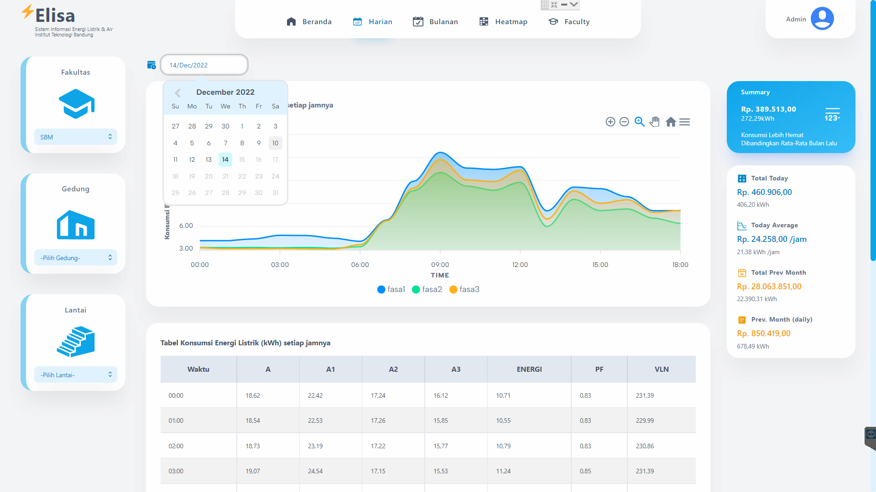
EliSa - Laporan Konsumsi Listrik per-Hari
Representasi konsumsi energi secara grafis untuk melihat profil/pola konsumsi energi per-Hari
Fitur untuk memilih tanggal.
Fitur untuk memilih Fakultas/Unit Kerja, Gedung, dan Lantai.
Informasi kelistrikan secara detail setiap jam untuk analisis kelistrikan dari aspek teknis.
Analisis keekonomian untuk decisions support.

Slide 6
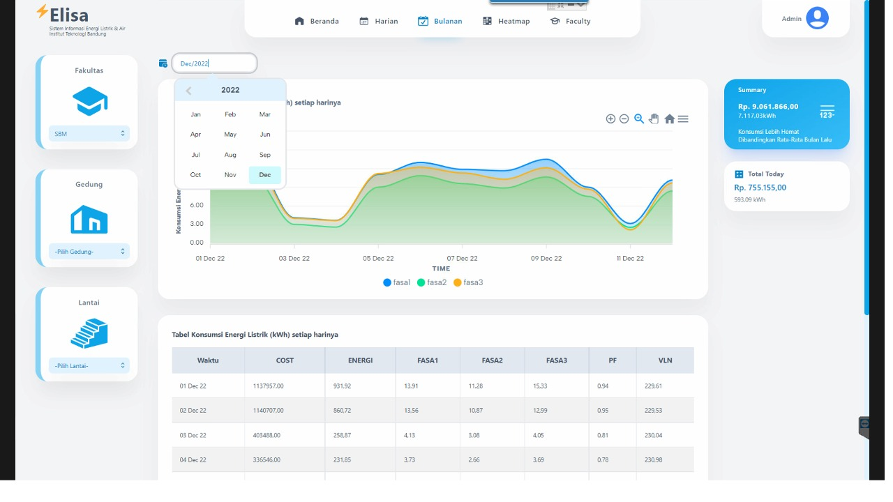
EliSa - Laporan Konsumsi Listrik per-Bulan
Fitur untuk memilih bulan.
Informasi kelistrikan secara detail setiap hari untuk analisis kelistrikan dari aspek teknis.
Fitur lain yang terdapat pada tab-Harian juga terdapat pada tab-Bulanan

Slide 7
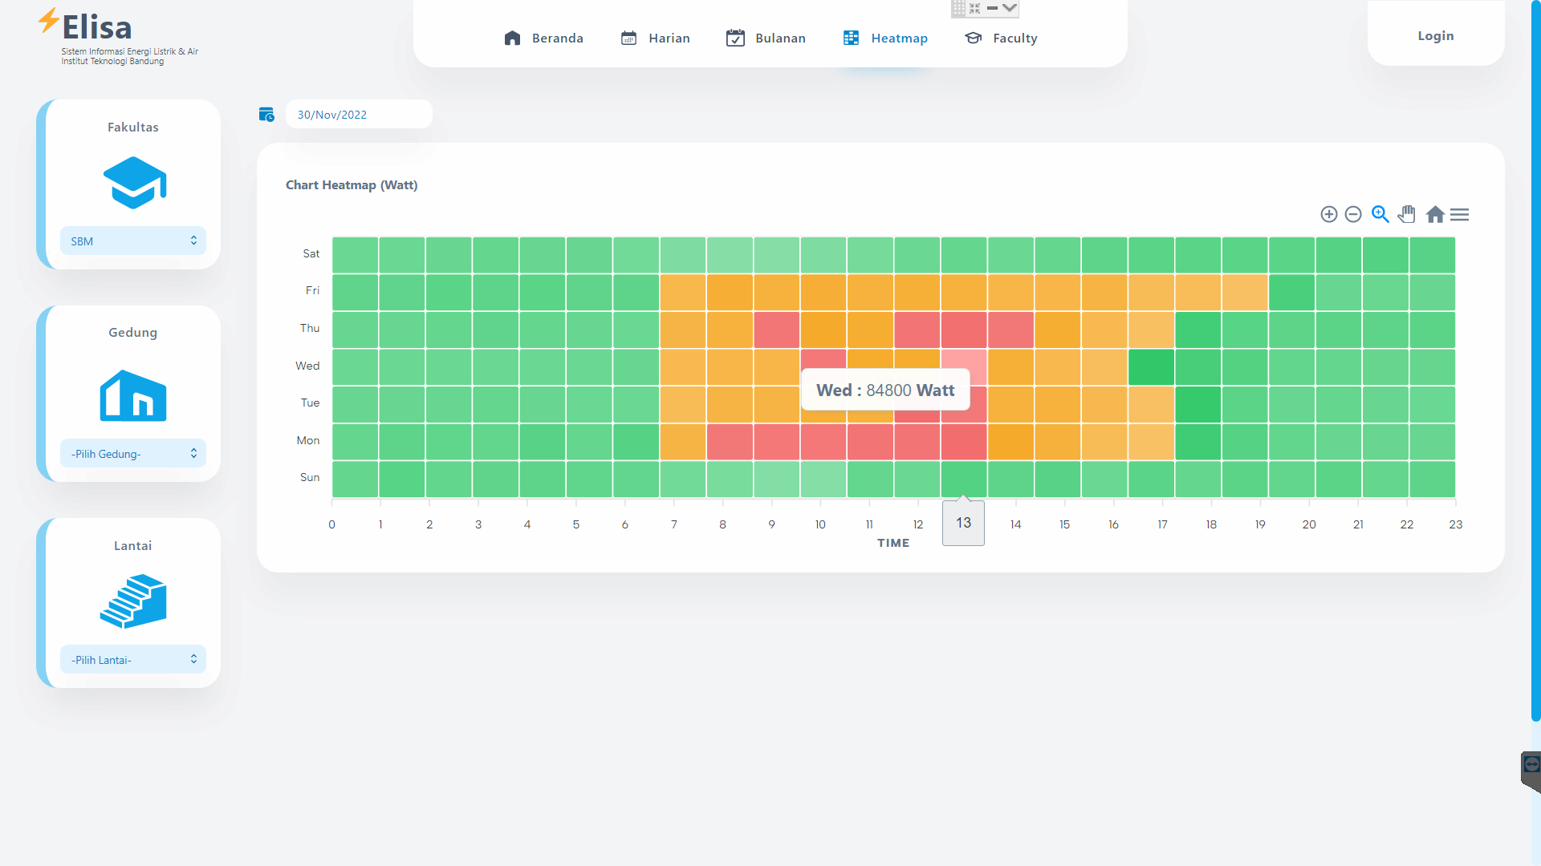
EliSa - Heatmap Konsumsi Energi
Fitur Heatmap:
Melihat pola mingguan penggunaan listrik di unit kerja atau Gedung hingga lantai.
Sebagai alat untuk mendukung decisions support.

Slide 8
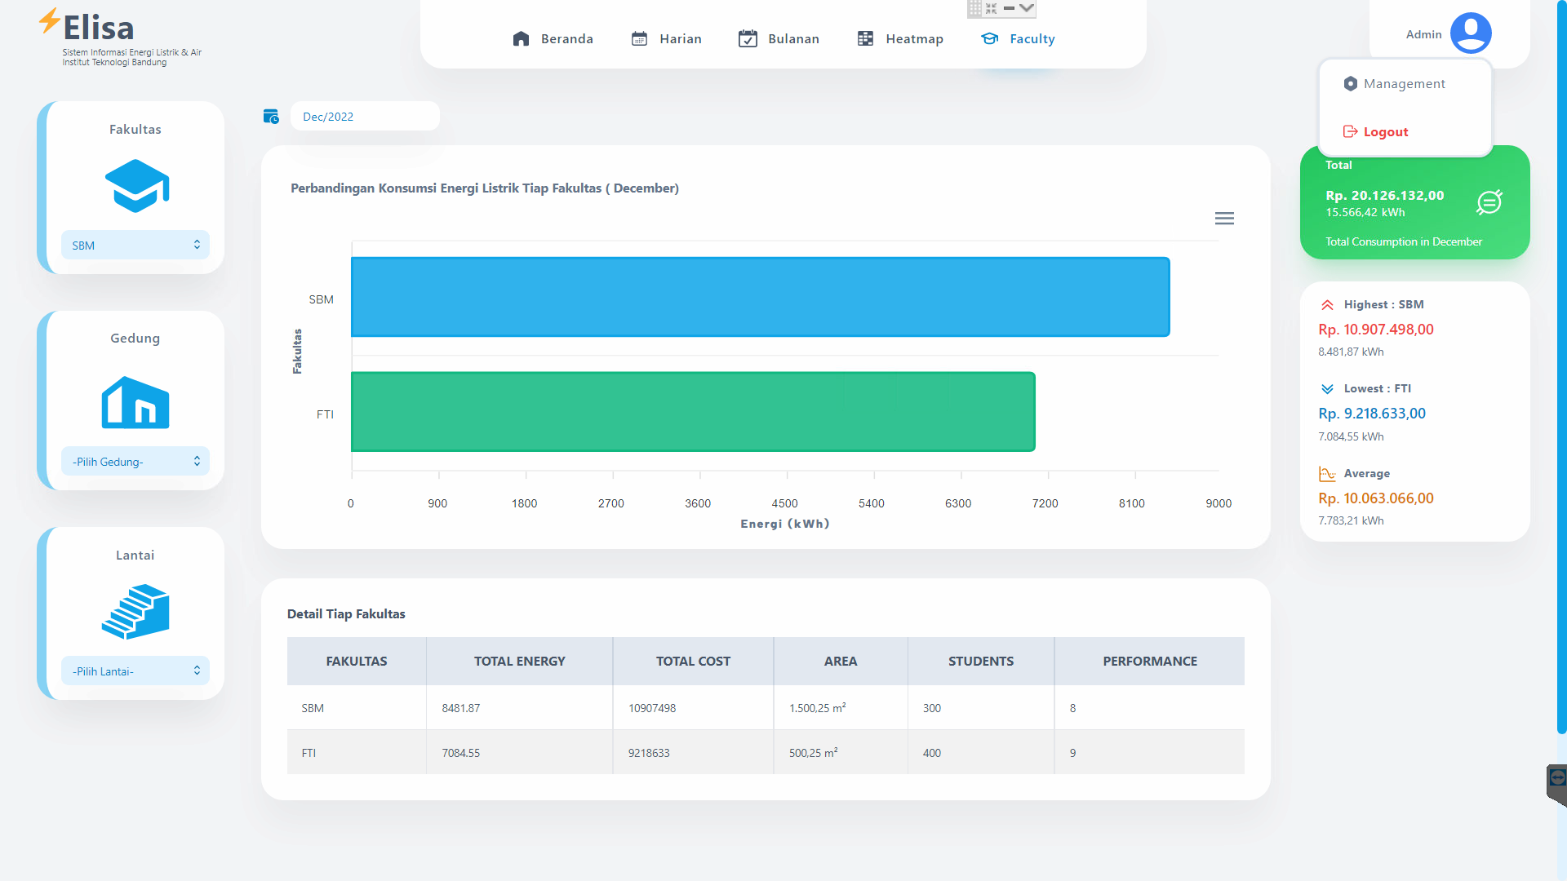
Perbandingan Konsumsi Energi

Slide 9
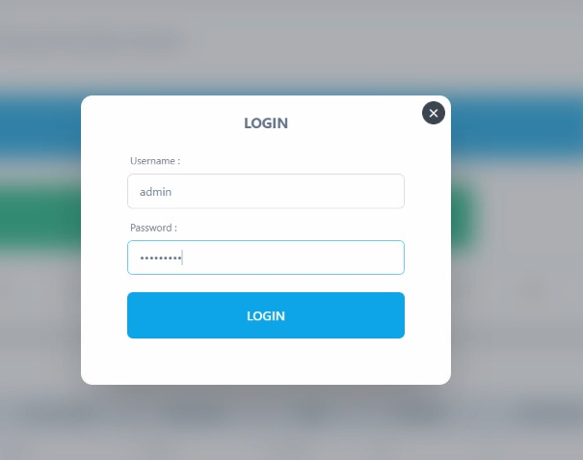
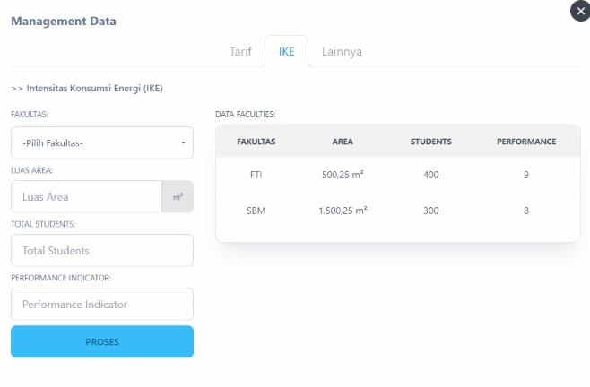
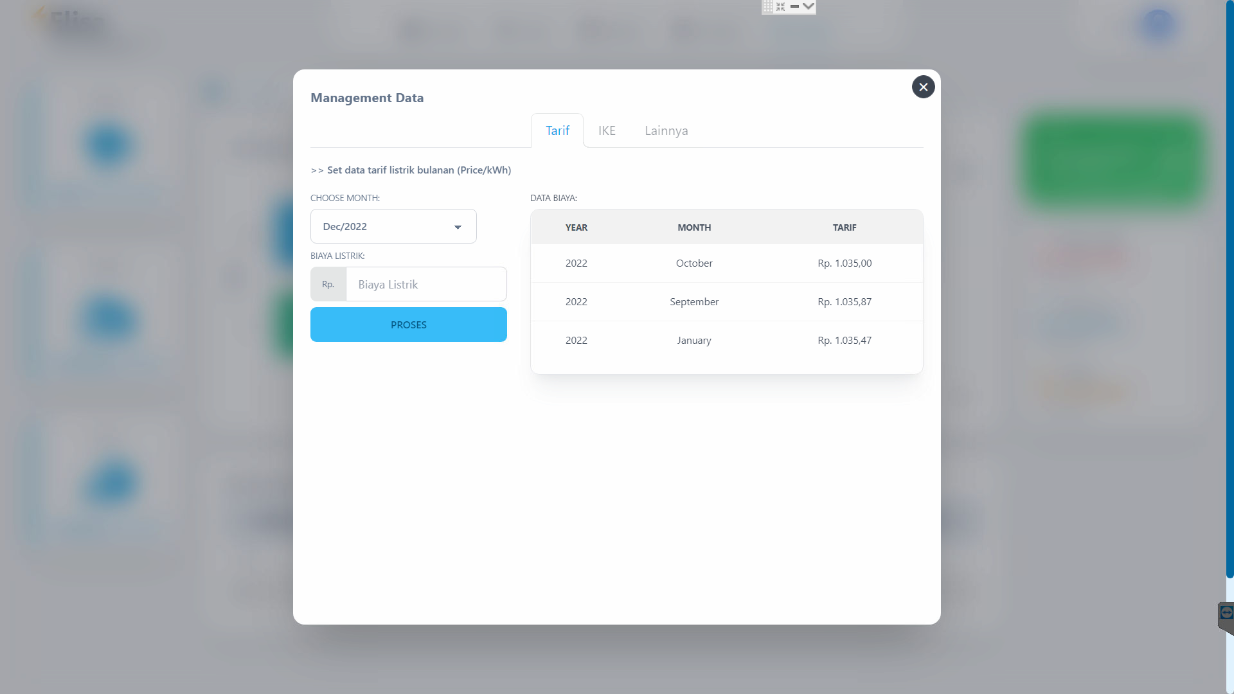
EliSa - Tampilan Halaman – Admin & Login
Data Unit Kerja
Untuk perhitungan IKE
Halaman Login
Update Tarif Tenaga Listrik
Beberapa fitur HMI Elisa hanya dapat diakses setelah user login.
JWT digunakan sebagai authentication (signed submission) saat input data tarif listrik, data IKE, dan data kinerja unit kerja.
Fitur login menggunakan teknologi JWT(JSON Web Token). Token expired setelah 24jam.

